Slide 1
TUẦN 8 – TIẾT 15,16 BÀI 6: PHẢN XẠ TOÀN PHẦN

Slide 2
Nếu ánh sáng truyền từ nước hoặc thuỷ tinh sang không khí thì có phải lúc nào ta cũng thấy tia khúc xạ?

Slide 3
01.
Hiện Tượng Phản Xạ Toàn Phần

Slide 4
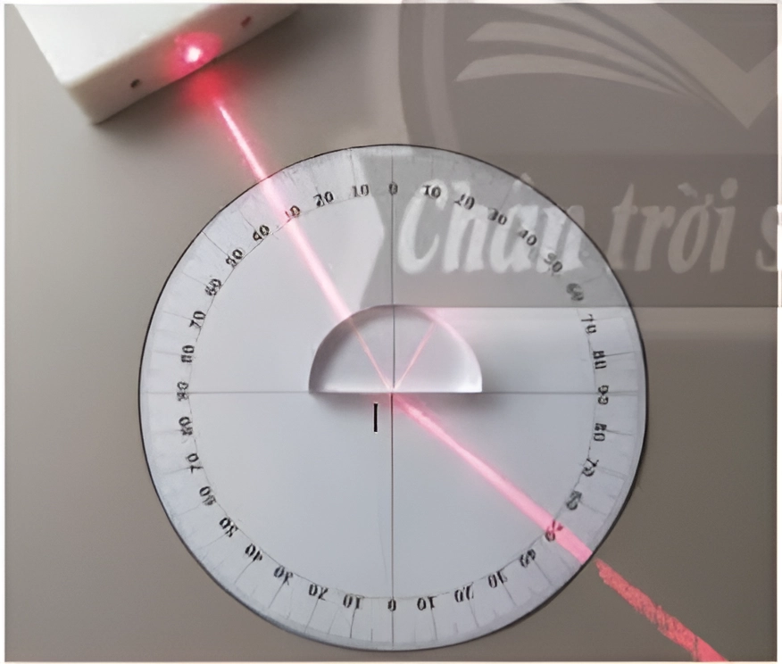
Hiện Tượng Phản Xạ Toàn Phần
THÍ NGHIỆM
Chuẩn Bị
Nguồn sáng hẹp
Bản bán trụ bằng thủy tinh
Tấm nhựa in vòng chia độ

Slide 5
Hiện Tượng Phản Xạ Toàn Phần
THÍ NGHIỆM
Tiến Hành
Bước 1: Bố trí thí nghiệm như hình
Bước 2: Chiếu tia sáng vào mặt cong của bản bán trụ; phương tia sáng đi qua tâm I
Bước 3: Tăng dần giá trị góc tới i
Quan sát đường đi của tia sáng và ghi lại các giá trị góc tới

Slide 6
PHIẾU HỌC TẬP
Hiện Tượng Phản Xạ Toàn Phần
Tiến hành thí nghiệm và thực hiện các yêu cầu sau:
a) So sánh chiết suất của môi trường chứa tia tới và môi trường chứa tia khúc xạ.
b) Dưới góc tới i bằng bao nhiêu thì ta bắt đầu không quan sát thấy tia khúc xạ?
c) Nếu tiếp tục tăng góc tới I thì tia sáng truyền đi như thế nào?

Slide 7
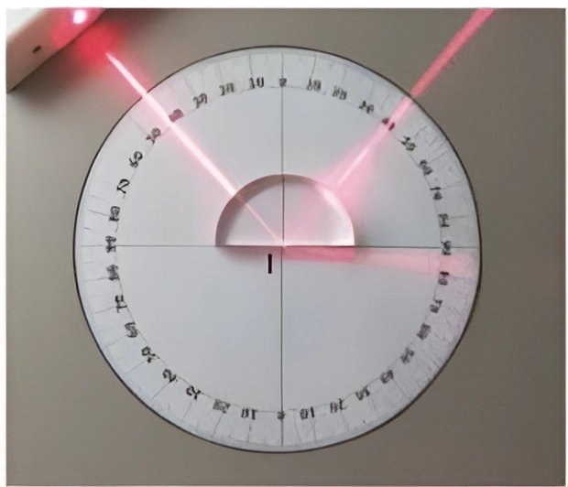
Hiện Tượng Phản Xạ Toàn Phần
KẾT QUẢ THÍ NGHIỆM
Khi tia sáng truyền từ thuỷ tinh sang không khí dưới góc tới xấp xỉ 42° thì tia phản xạ rất sáng, tia khúc xạ rất mờ, nằm gần sát mặt phẳng phân cách

Slide 8
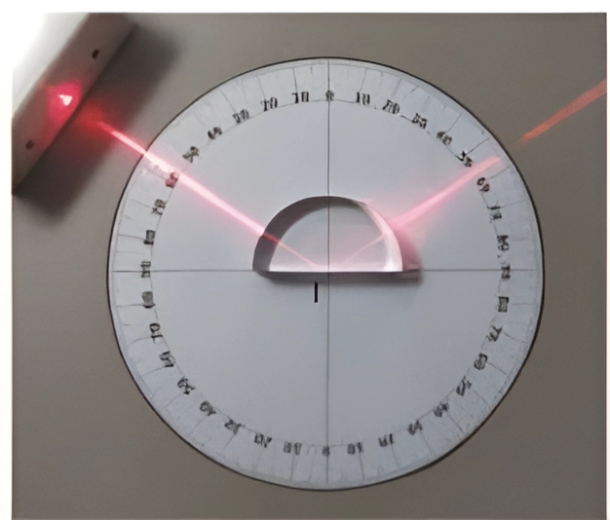
Hiện Tượng Phản Xạ Toàn Phần
KẾT QUẢ THÍ NGHIỆM
Nếu tiếp tục tăng góc tới thì ta không còn quan sát thấy tia khúc xạ mà chỉ còn thấy tia phản xạ, toàn bộ tia tới bị phản xạ tại mặt phẳng phân cách giữa bản bán trụ và không khí

Slide 9
PHIẾU HỌC TẬP
Hiện Tượng Phản Xạ Toàn Phần
a) Chiết suất của môi trường chứa tia tới (1,52) lớn hơn môi trường chứa tia khúc xạ (1, 000293).
b) Dưới góc tới i xấp xỉ 42º thì ta bắt đầu không quan sát thấy tia khúc xạ
c) Nếu tiếp tục tăng góc tới i thì tia sáng phản xạ hoàn toàn

Slide 10
1. Hiện tượng phản xạ toàn phần
- Hiện tượng toàn bộ tia tới bị phản xạ tại mặt phẳng phân cách giữa 2 môi trường (không còn quan sát thấy tia khúc xạ) gọi là hiện tượng phản xạ toàn phần
- Góc tới lúc bắt đầu không quan sát thấy tia khúc xạ được gọi là góc tới hạn (kí hiệu: i_{th})

Slide 11
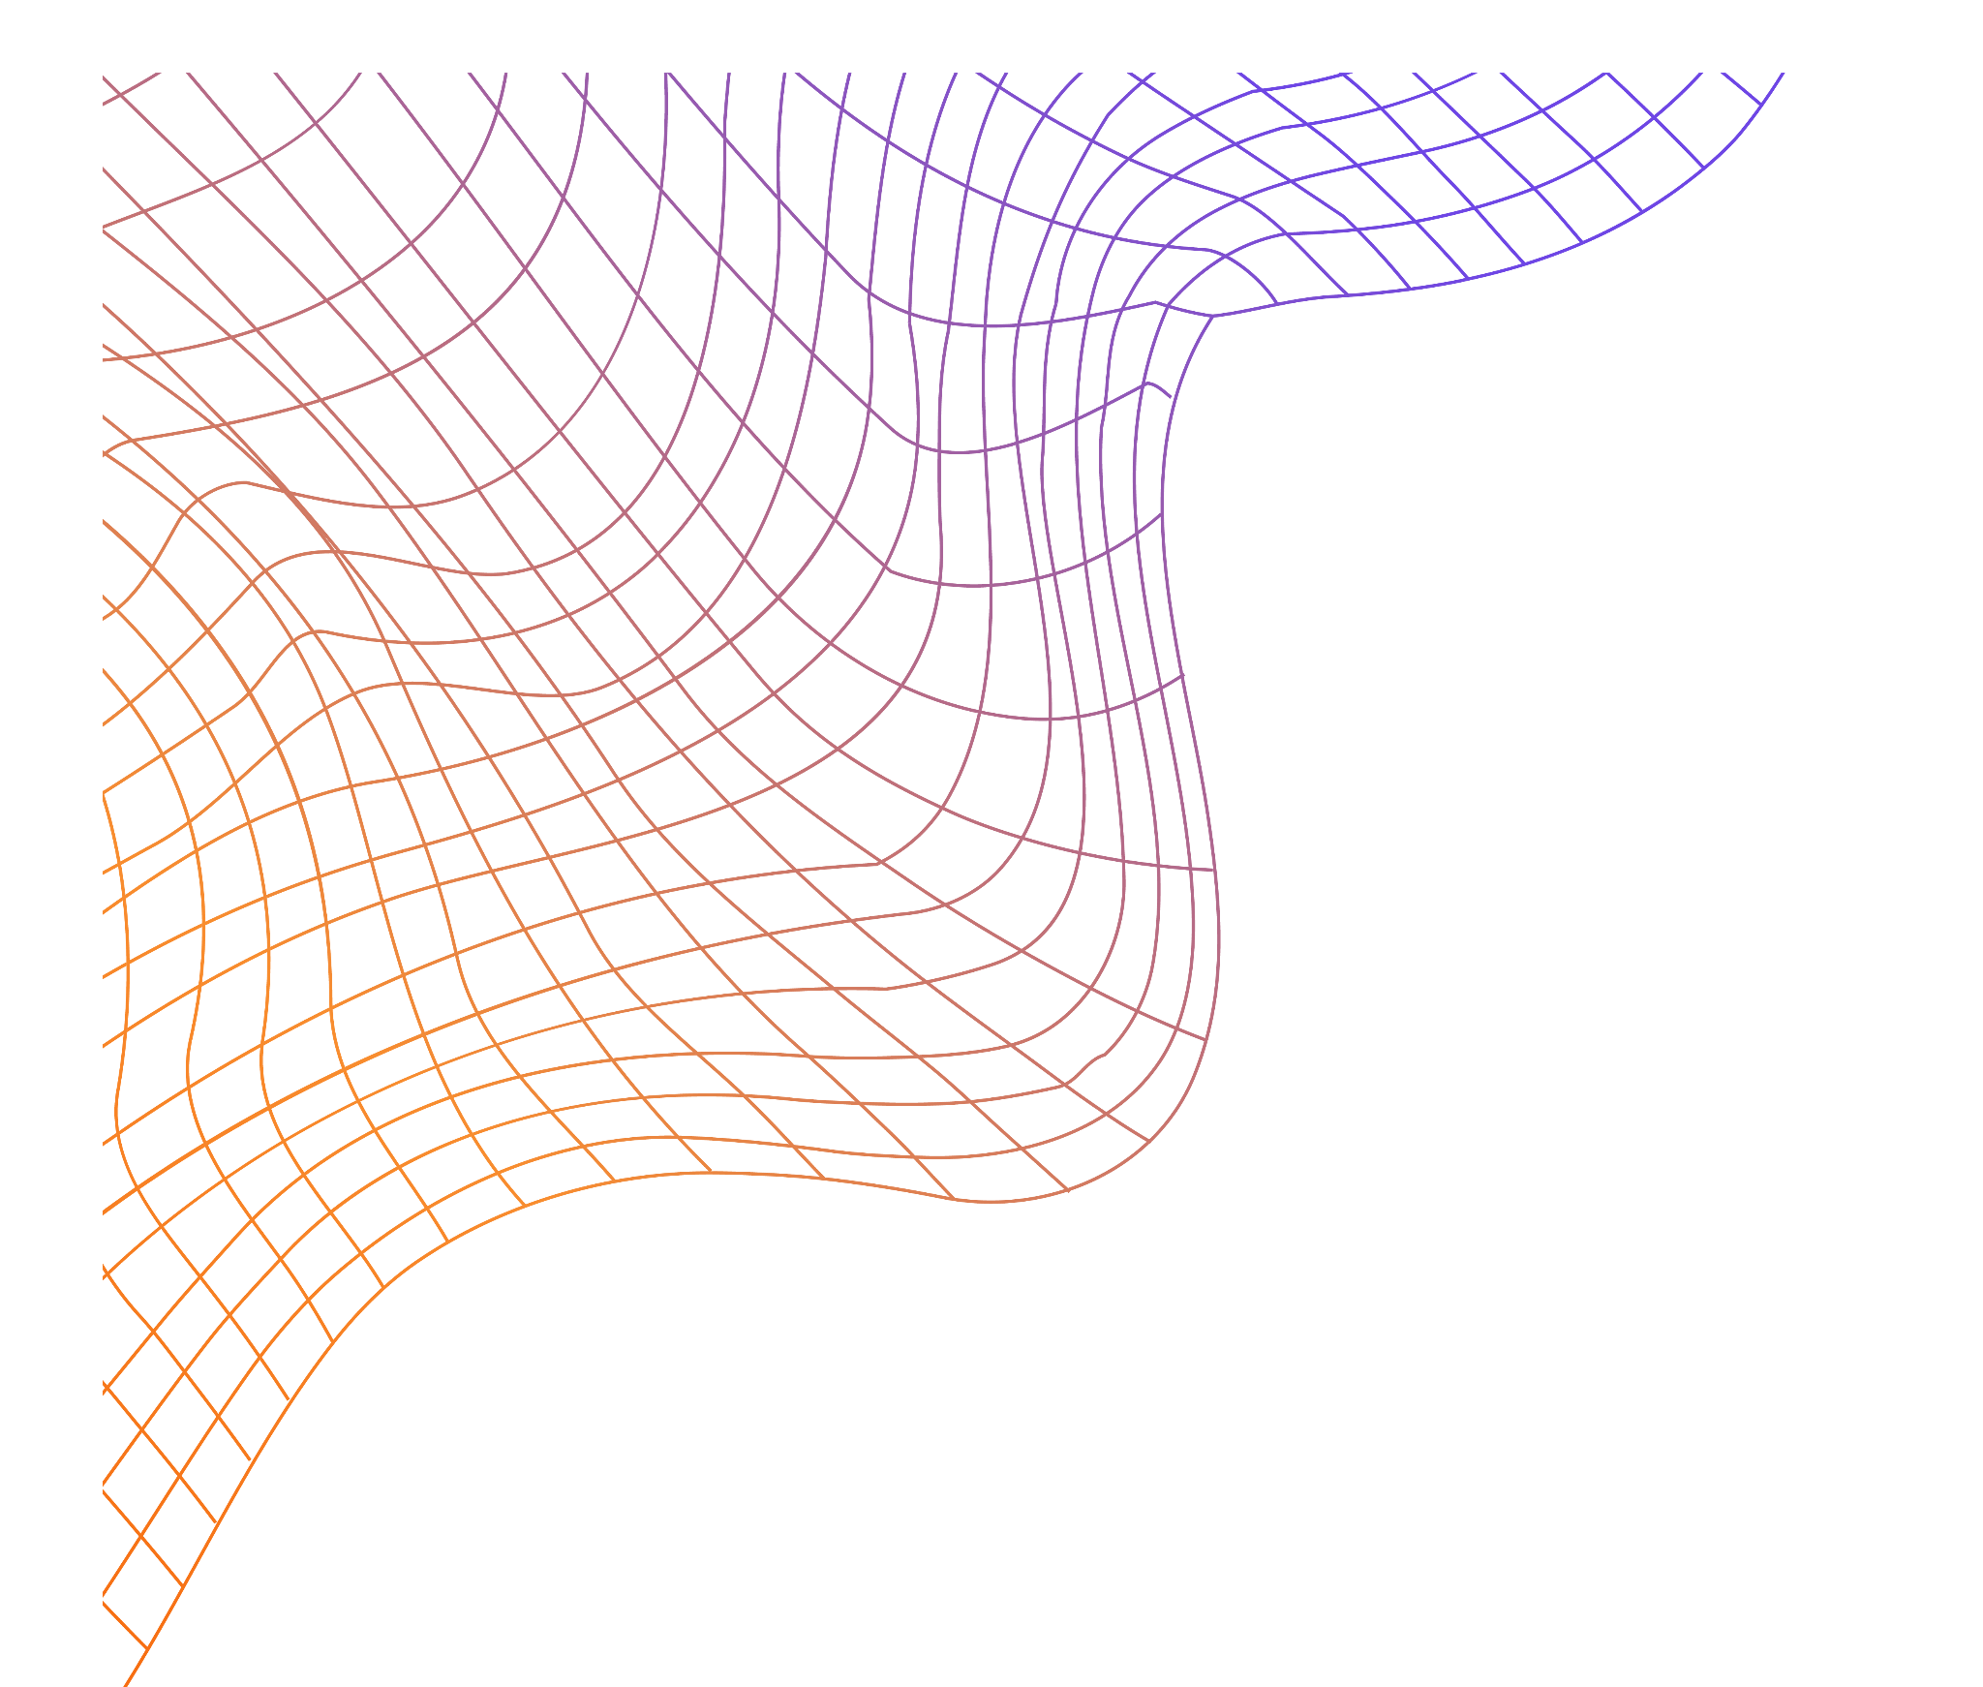
Điều kiện xảy ra phản xạ toàn phần
02.

Slide 12
2. Điều kiện xảy ra phản xạ toàn phần
- Ánh sáng truyền từ môi trường có chiết suất n₁ lớn sang môi trường có chiết suất n₂ nhỏ hơn: n₁ > n₂
- Góc tới lớn hơn hoặc bằng góc tới hạn: i > i_{th}
với sin i_{th} = $\frac{\text{n}\text{2}}{\text{n}\text{1}}$

Slide 13
Điều Kiện Xảy Ra Phản Xạ Toàn Phần
Cho ba môi trường: nước, thuỷ tinh, không khí. Cho biết trong trường hợp nào sau đây, dưới góc tới i thích hợp thì có thể xảy ra hiện tượng phản xạ toàn phần:
- Ánh sáng truyền tư nước sang không khí.
- Ánh sáng truyền từ không khí sang thuỷ tinh.
- Ánh sáng truyền từ thuỷ tinh sang nước.

Slide 14
Điều Kiện Xảy Ra Phản Xạ Toàn Phần
Một trong những điều kiện xảy ra hiện tượng phản xạ toàn phần là: ánh sáng truyền từ môi trường có chiết suất lớn sang môi trường có chiết suất nhỏ hơn
Trường hợp xảy ra phản xạ toàn phần:
- Ánh sáng truyền từ nước sang không khí.
- Ánh sáng truyền từ thủy tinh sang nước.

Slide 15
PHIẾU HỌC TẬP
Điều Kiện Xảy Ra Phản Xạ Toàn Phần
Câu 1: Câu hỏi đầu bài: “Nếu ánh sáng truyền từ nước hoặc thuỷ tinh sang không khí thì có phải lúc nào ta cũng thấy tia khúc xạ?”
Câu 2: Hãy tính góc tới hạn nếu ánh sáng truyền từ nước sang không khí.
Câu 3: Một lăng kính thuỷ tinh có tiết diện là tam giác vuông cân được đặt trong không khí. Cho biết góc tới hạn khi ánh sáng truyền từ thuỷ tinh sang không khí là 42°. Chiếu các tia sáng đến lăng kính như hình bên. Hãy tiếp tục vẽ đường đi của tia sáng.
S
I
S
I
a)
b)

Slide 16
Điều Kiện Xảy Ra Phản Xạ Toàn Phần
Câu 1: Nếu ánh sáng truyền từ nước hoặc thủy tinh sang không khí thì ta sẽ thấy tia khúc xạ khi góc tới i < i_{th} với sini_{th} = $\frac{\text{n}\text{2}}{\text{n}\text{1}}$.
Câu 2: Góc tới hạn khi ánh sáng truyền từ nước sang không khí là:
sini_{th} = $\frac{\text{n}\text{2}}{\text{n}\text{1}}$ = $\frac{\text{1}}{\text{1,33}}$ = 0,75
→ i_{th} = 48,63º

Slide 17
Điều Kiện Xảy Ra Phản Xạ Toàn Phần
Câu 3:
S
S
I
I
a)
b)

Slide 18
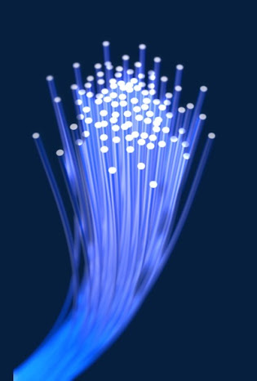
CÁP QUANG
Dùng để truyền tín hiệu ánh sáng, ứng dụng trong thông tin liên lạc, y học,...
Gồm một bó sợi quang. Mỗi sợi quang có lõi làm bằng Ihuỷ linh hoặc chất dẻo Irong suốt được bao quanh bằng lớp vò có chiết suất nhỏ hơn phần lõi
Khi ánh sáng đi vào sợi quang thì xảy ra hiện tượng phản xạ loàn phần, hiện tượng này được lặp lại nhiều lần liên tiếp trên thành sợi khiến ánh sáng dược dẫn truỵển bên trong sợi quang.

Slide 19
LUYỆN TẬP

Slide 20
Câu 1: Phản xạ toàn phần là hiện tượng: A. Toàn bộ tia tới bị khúc xạ tại mặt phân cách B. 1 vài tia tới bị khúc xạ tại mặt phân cách C. Toàn bộ tia tới bị phản xạ tại mặt phân cách D. 1 vài tia tới bị phản xạ tại mặt phân cách

Slide 21
Câu 2: i_{th} là kí hiệu của: A. Góc toàn phần B. Góc tới hạn C. Góc giới hạn D. Góc toàn hạn

Slide 22
Câu 3: Trường hợp nào sau đây xảy ra phản xạ toàn phần
A. i $≤$ i_{th} B. i $<$ i_{th} C. i $=$ i_{th} D. i $≥$ i_{th}

Slide 23
Câu 4: Trường hợp nào sau đây không xảy ra phản xạ toàn phần
A. Ánh sáng truyền từ không khí sang nước B. Ánh sáng truyền từ nước sang không khí C. Ánh sáng truyền từ thủy tinh sang nước D. Ánh sáng truyền từ thủy tinh sang không khí

Slide 24
Thanks!

